Slide 1
Velkommen til opplæring for tillitsvalgte i fylkeslagene
Velkommen og presentasjon
Del 1 En kort introduksjon til CP-foreningen
Del 2 Styrearbeid
10.04.2025, digitalt på Teams

Slide 2
Del 1: En kort introduksjon til CP-foreningen
10.04.2025, sekretariatet i CP-foreningen

Slide 3
Vår organisasjonsstruktur (oppbygning)
Landsmøtet er CP-foreningens øverste myndighet.
Består av sentralstyret og valgte delegater fra fylkeslagene og CPU (ungdomsnettverket).
Avholdes annet hvert år.
Sentralstyret (valgt av landsmøtet) er det høyeste beslutningsorganet mellom landsmøtene.
Består av leder, to nestledere, syv styremedlemmer (derav en fra CPU) og fire varamedlemmer (derav en fra CPU). Møtes 6-10 ganger i året. Alle protokollene er tilgjengelige på nettsidene og det er mulig for fylkeslagene å fremme saker.
Ca. 4200 medlemmer fordelt på 14 fylkeslag der fylkesårsmøtet er fylkeslagets øverste myndighet. Fylkesstyret (valgt av fylkesårsmøtet) er det høyeste beslutningsorganet mellom årsmøtene. Fylkeslagene har egen økonomi, men er forpliktet til å følge CP-foreningens vedtekter.
3 etablerte nettverk: Ungdomsnettverket (CPU), Nettverket for voksne med lett motorisk grad av CP, Nettverket for småbarnsforeldre. Sentralstyret har ansvar for etablering og oppfølging av nettverk.
Er medlem av FFO, Funkis, Hjernerådet, Frivillighet Norge, Fundraising Norge, CP-Norden

Slide 4
Våre styringsdokumenter
Landsmøtet vedtar:
Vedtekter (foreningens regelverk)
Interessepolitiske program
(og uttalelser)
Organisatorisk strategi
Årsrapport og regnskap
Rammebudsjett
Ulike retningslinjer
(også sentralstyret kan vedta retningslinjer)
Saker fra sentralstyret og fylkeslagene.
Styringsdokumentene er tilgjengelige her:
https://www.cp.no/om-oss/vi-mener/styringsdokumenter/
Sentralstyrets vedtar:
Arbeidsplan og årshjul.
– en konkretisering/utdyping av landsmøtets prioriteringer (organisatorisk strategi)
- et arbeidsdokument for sekretariatet.
- generalsekretær og ansatte rapporterer til sentralstyret på denne planen.

Slide 5
Vår formålsparagraf
CP-foreningens overordnede mål er samfunnsmessig likestilling og deltakelse for mennesker med cerebral parese og andre lignende nevrologiske diagnoser.
CP-foreningen vil motarbeide alle former for diskriminering av funksjonshemmede og krever anerkjennelse av alle menneskers likeverd, like rettigheter og like muligheter.

Slide 6
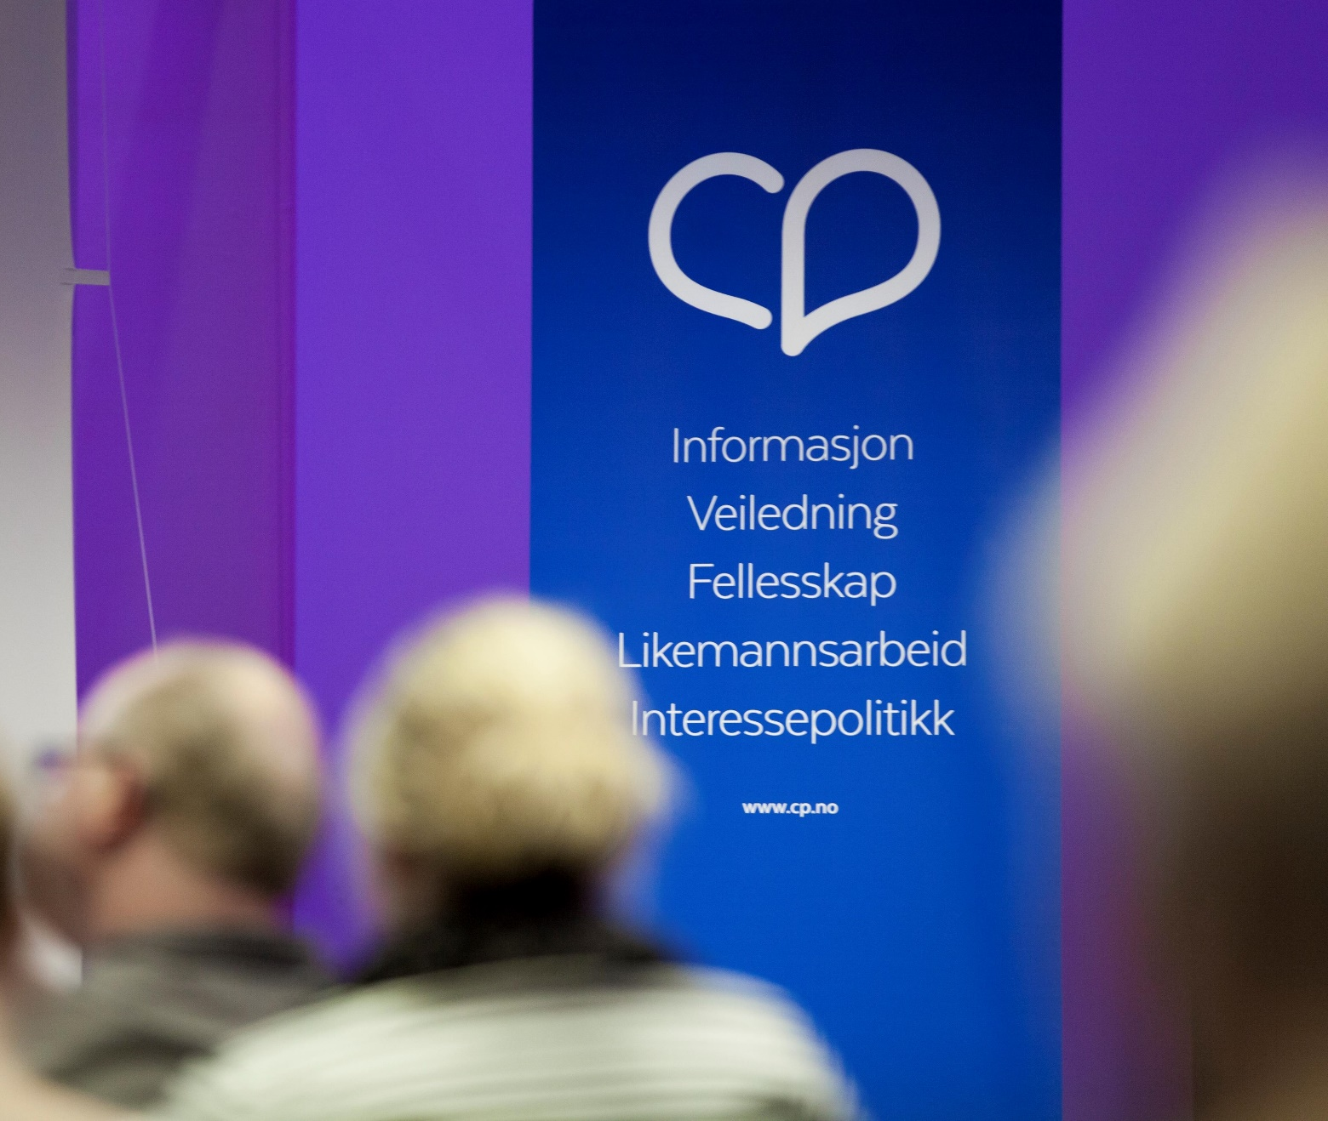
Våre oppgaver
Interessepolitikk
Informasjon
Medlemstilbud
Likepersonarbeid
Organisasjonsarbeid (følge opp styrende organer)
Faglig arbeid/ CP-konferanse
Brukermedvirkning
Prosjekter
Administrasjon/regnskap/IT/medlemskap
Inntektsarbeid (fundraising)

Slide 7
Sekretariatet (hvem jobber med hva)
Jørn Mandla Sibeko generalsekretær (daglig leder)
Ole Kristian Fagersand, økonomirådgiver
Medlemsansvarlig, regnskap (også for nesten alle fylkeslag), følger opp avtaler, systemer og prosjekter
Kristin Benestad, rådgiver
Organisasjonsrådgiver (landsmøtet, sentralstyret, fylkeslag, nettverk, likepersonsarbeid)
Interessepolitisk rådgiver
Helle Aasheim,
faglig rådgiver
Rådgivningstelefon, CP-konferanse, faglige spørsmål (CP-diagnosen), familiesamling
Charlotte Åsland-Larsen, redaktør
Informasjonsansvarlig (CP-bladet, Nettsider, Sosiale medier), CPU
Anita Hanken, rådgiver
Prosjekter (mye informasjon), Stiftelsen Dam, nyhetsbrevet, storsamlingen, nettverket for småbarnsforeldre
Vegard Hauge, innsamlingsrådgiver
Inntektsarbeid (fundraising), familiesamling

Slide 8
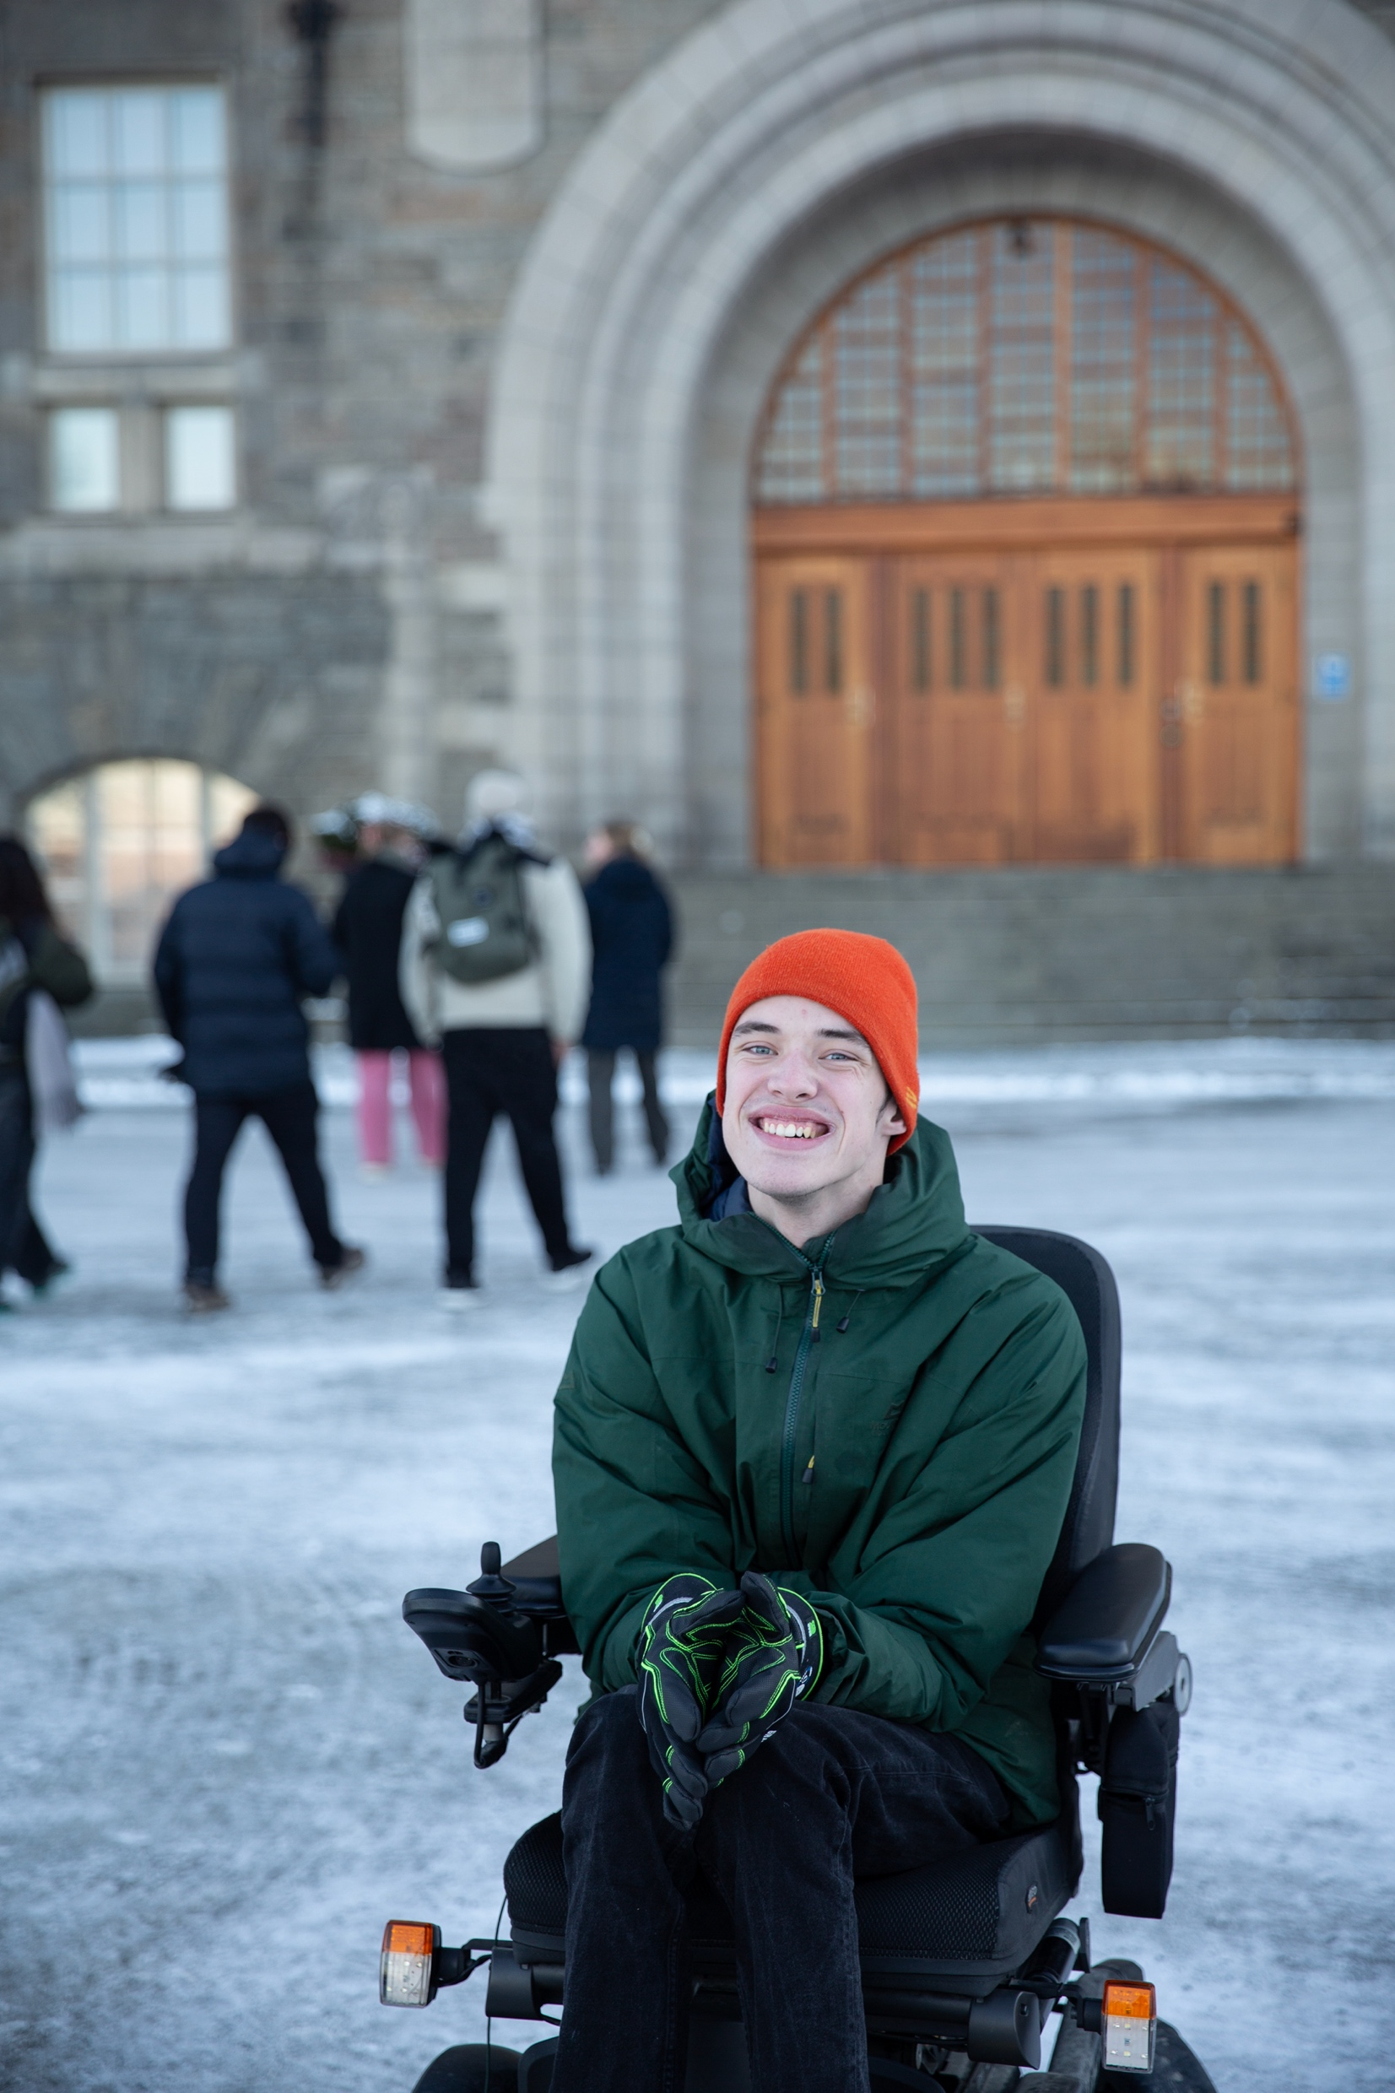
Interessepolitikk
Interessepolitikk
Målsetting om å bli mer synlige, og å delta aktivt i samfunnsdebatten og stortingsvalgkampen.
Konkrete saker: økonomi og levekår, arbeid, BPA, CRPD, habilitering og spesialisert rehabilitering.
Delta i Arendalsuka (fått plass i Hjerneteltet den 14. august)
Delta med innspill i statsbudsjettet for 2026.
Samarbeide med relevante aktører.

Slide 9
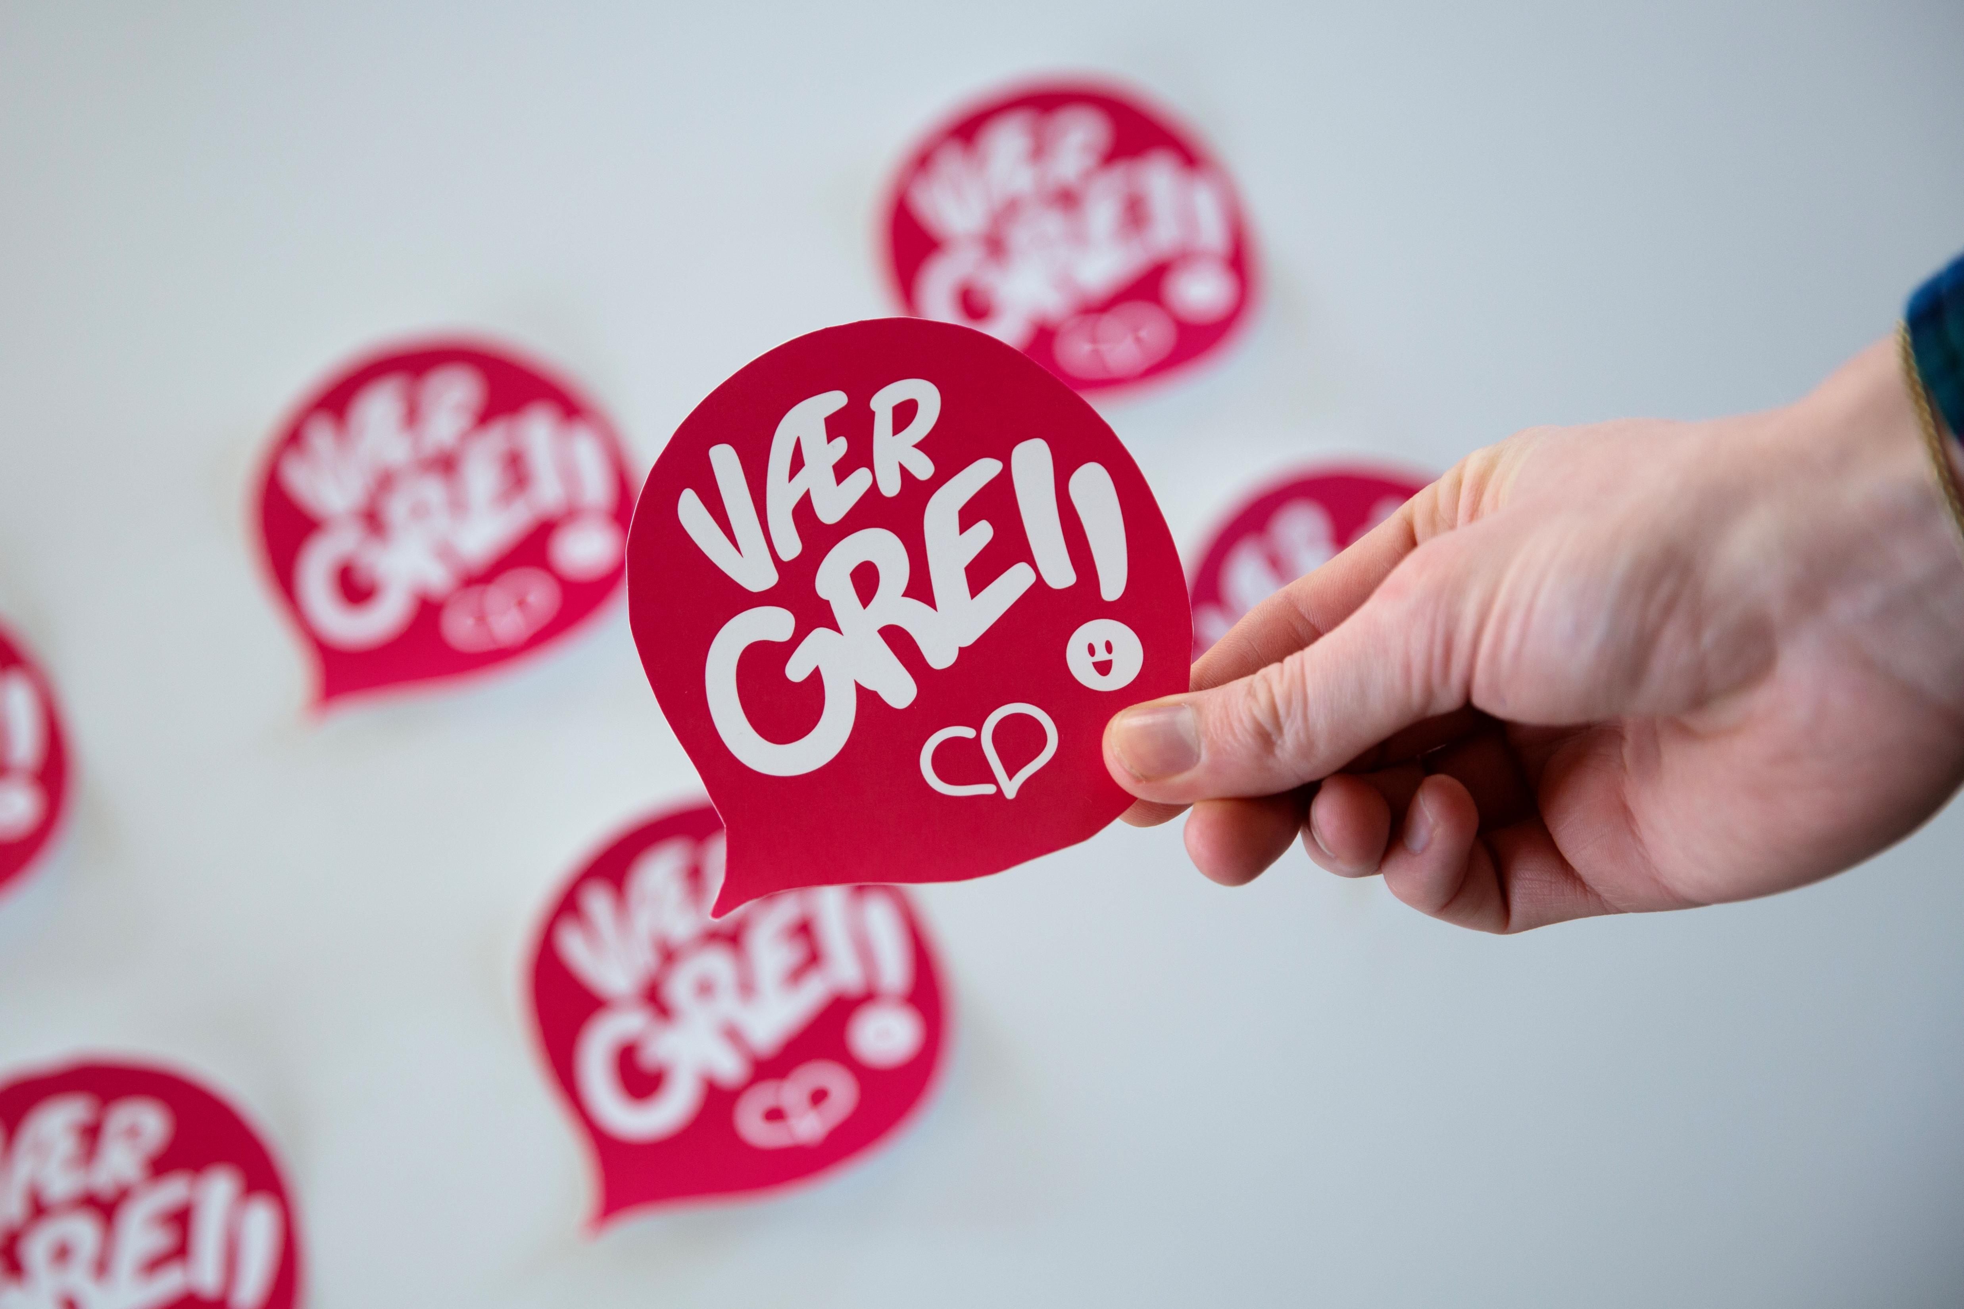
Inntektsarbeid
Hovedstrategien er å skaffe flere faste givere.
Viktig blir å utforme tydelige budskap som appellerer til å støtte arbeidet vårt.
Basert på gode erfaringer fra 2024 vil vi satse mye på kampanjearbeid.
Målet med kampanjer er å skape synlighet og engasjement - og underskrifter som utgangspunkt for ringerunder og rekruttering av faste givere.
I april ble kampanjen« Vær grei!» lansert.
Her deler vi ulike historier/erfaringer om livet med funksjonsnedsettelser, der målet er å spre informasjon, kunnskap og å oppfordre til å bryte ned fordommer.

Slide 10
Faglig arbeid
Samarbeide med NorCP om å implementere de nye retningslinjene for diagnostisering og oppfølging av personer med CP i et livsløp.
Samarbeide med NorCP om CP-konferansen i 2026.
Videreutvikle samarbeidet med HABU/HAVO og institusjoner for spesialisert rehabilitering (bidra til å styrke habiliteringstilbudet/oppnå mer likeverdige tjenester/gjøre tilbudet for våre grupper mer kjent.
Tilby digitale møter med ulike faglige tema tilpasset ulike målgrupper.
Eksempelvis Kveldsprat med Helle, møter i regi av de ulike nettverkene.

Slide 11
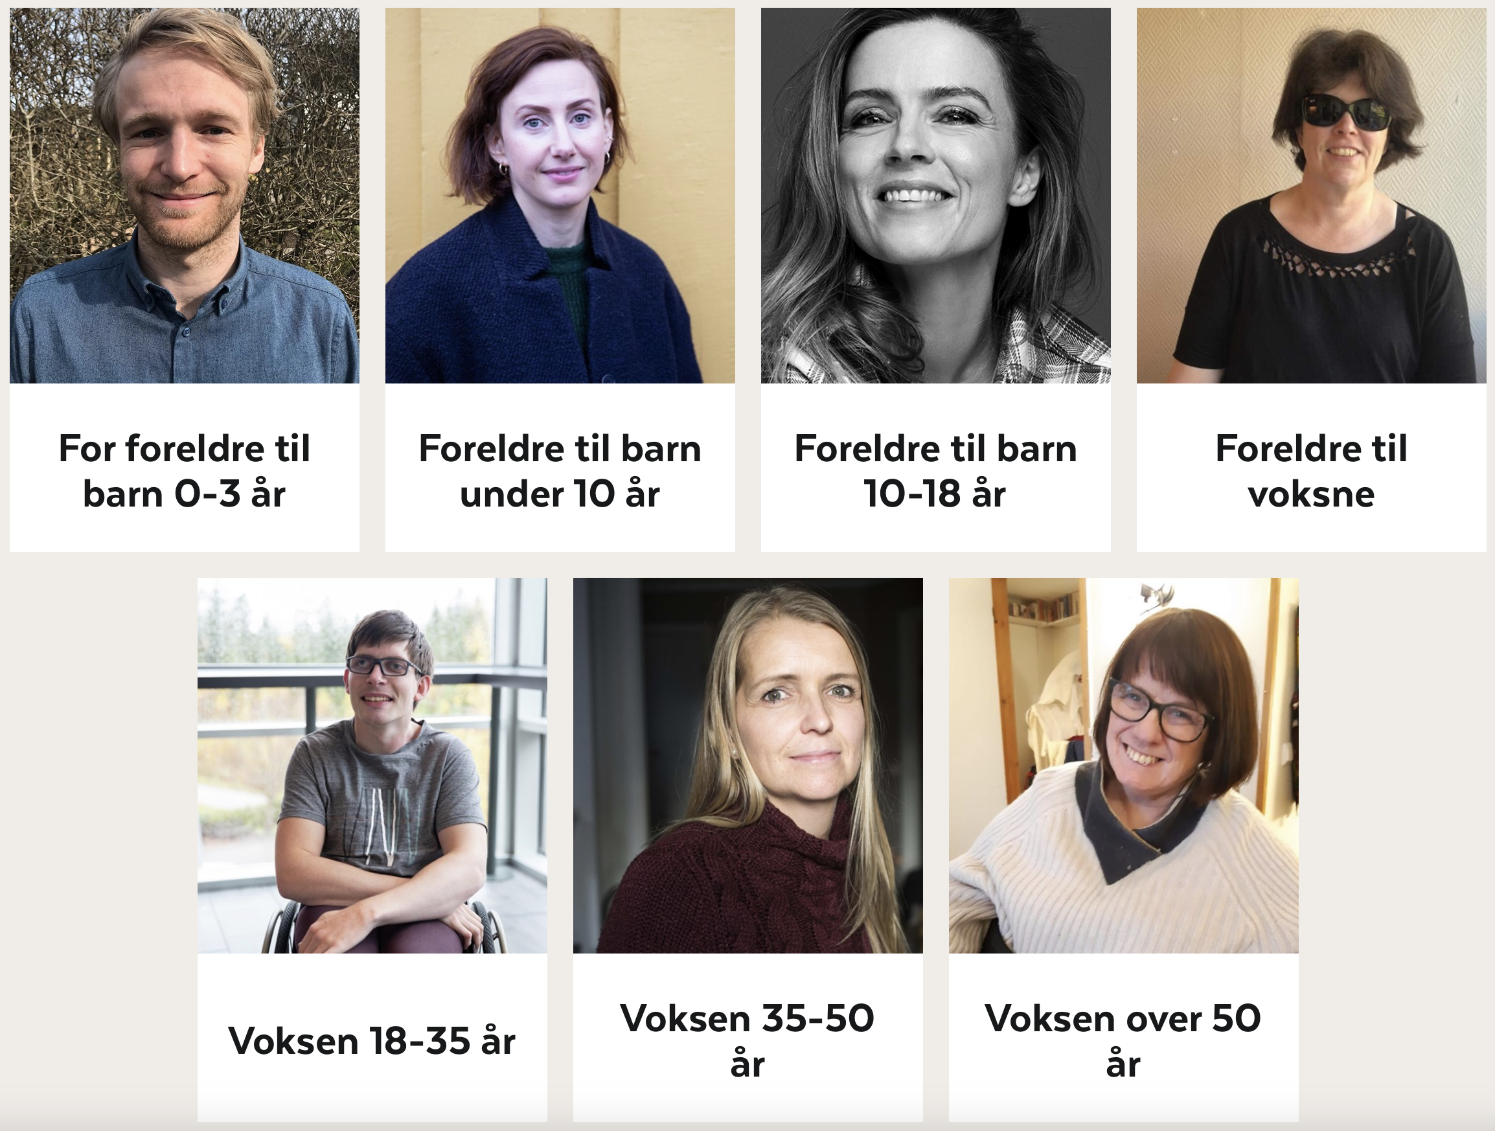
Likepersonsarbeid
Pr. 31.12.24 har vi 31 likepersoner i den nasjonale telefonkontaktordningen.
I 2024 ble det rekruttert seks nye likepersoner for foreldre til barn 0-3 år ( i forbindelse med prosjektet «Nettverk for nye foreldre)
Vi har også en nasjonal rådgivningstelefon.
I tillegg arrangeres det rekke likepersonsaktiviteter rundt om i landet i regi av fylkene.

Slide 12
Bredden i likepersonsarbeidet vårt
a) en-til-en basert aktivitet: telefon/kontakttjeneste/
rådgivningstjeneste
b) gruppebaserte aktiviteter:
likepersonskurs, samtalegrupper og aktivitetsgrupper.
Den nasjonale telefonkontaktordningen bestående 31 likepersoner
Den nasjonale rådgivningstelefonen
v/Helle
Opplæringskurs og erfaringssamlinger for likepersoner.
Målgruppebaserte kurs på storsamlingen
Målgruppebaserte samlinger i fylkeslagene:
Ungdomstreff, foreldretreff, seniortreff, besteforeldretreff, treff for voksne med lett grad av CP, foreldre til tenåringer med alvorlig grad av CP.
Målgruppebaserte og tilrettelagte aktiviteter: kokkekurs, Sabeltanngym, terapi-ridning, terapibading, sitski osv.
Fysiske og digitale temamøter
Facebook-grupper
Aktiviteter i regi av nettverkene

Slide 13
Informasjonsarbeid
Nettsider (dere har ansvar for fylkessidene)
Arrangementskalender (dere har ansvar for å legge inn deres arrangementer)
CP-bladet (4 utgaver i året)
Facebook (dere har ansvar for fylkeslagenes facebookside)
Instagram
Nyhetsbrev (meld deg på via nettsida)
Nytt prosjekt i 2025:
Informasjonsfilm om barn med CP.
(Med støtte fra helsedirektoratet).
Vi tilbyr egen opplæring for nettansvarlige i fylkene

Slide 14
CP-skolen
Tillitsvalgsopplæring i kveld.
Den 23. april arrangerer vi kurs for nettansvarlige. Opplæring for nettansvarlige facebook og nettsider kan også avtales med Charlotte.
Den 24. april arrangerer vi et kurs i likepersonsarbeid i fylkene.
Opplæring/råd og tips om Stiftelsen Dam (Ekspress) etter avtale med Anita.
Opplæring/råd og tips om regnskap etter avtale med Ole Kristian
CP-skolen
Nettside der vi har samlet alt av skriftlig opplæringsmateriell:
Oppdatert informasjonshefte for nye tillitsvalgte.
Informasjon om tilskuddsordning.
Tips til søknadsskriving.
Informasjon om bilagshåndtering.
Ulike manualer, informasjonshefter, veiledere, råd og tips.

Slide 15
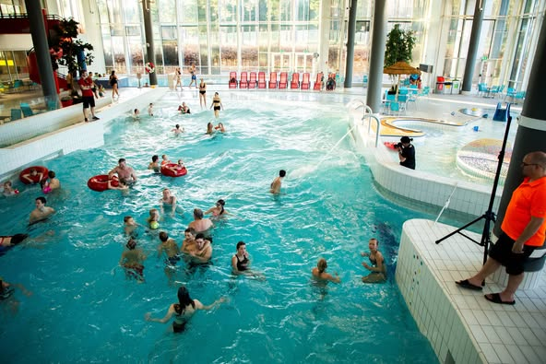
Andre planlagte arrangementer (fysiske)
3.-6 juli: Familiesamling i Skien Fritidspark.
Tilrettelagte aktiviteter for barn (se bilde) og faglig påfyll og erfaringsutveksling for foreldre. For familier med barn med CP i alderen 0-12 år.
17.-19. oktober: Ungdomssamling i Oslo-området. Interessepolitikk og erfaringsutveksling. For ungdom med CP i alderen 18-30 år
31. oktober -2.november: Fylkesledersamling i Oslo-området. For fylkesledere, sentralstyret og ansatte.
19.-20. mars 2026: CP-konferanse på Oslo kongressenter.

Slide 16
Del 2 Styrearbeid
10.04.2025, sekretariatet i CP-foreningen

Slide 17
Fylkesstyrets oppgaver (i følge vedtektene)
Innstille i saker til årsmøte (planlegge og gjennomføre årsmøte)
Iverksette arbeidsprogram
Forvalte fylkeslagenes ressurser i henhold til årsmøtevedtak
Oppnevne og gi mandat til arbeidsgrupper og utvalg
Følge opp brukerrepresentanter nominert og innstilt av fylkeslaget
Arbeide med interessepolitikk i henhold til årsmøtevedtak og landsmøtevedtak
Forvalte signatur og fullmakter etter vedtatte retningslinjer
Arrangere likepersonsaktiviteter og andre medlemstilbud

Slide 18
Første styremøte etter årsmøte
Formaliteter:
Konstituering av nytt styre
(utnevne verv/utpeke roller)
Oppdatere nytt styre i enhetsregisteret i Brønnøysund (krever personnummer).
Bli enige om hvem som skal ha fullmakter og tilgang til bank, som oftest leder og kasserer.
Alle utbetalinger skal godkjennes av en i tillegg til kasserer (to stk. i styret)
Send inn årsmøtepapirer og oversikt over nytt konstituert styret til sekretariatet
Innsendte årsmøtepapirer, samt signert årsmøteprotokoll er en forutsetning for å få tildelt økonomisk støtte fra CP-foreningen.
Sikre dere nødvendig kompetanseoverføring fra styremedlemmer som har gått av.
Konstituering:
Leder - valgt av årsmøtet.
Nestleder (leders stedfortreder)
Sekretær
Kasserer (økonomiansvarlig)
Styremedlemmer, der en bør utnevnes til nettansvarlig.
Varamedlemmer – valgt av årsmøtet.

Slide 19
I tillegg..
Sett av god tid til å bli kjent med hverandre.
Sett av tid til forventningsavklaring.
Lag møteplan sammen og bli enige om kommunikasjonsform.
Utarbeid et årshjul/årsplan for aktiviteter i tråd med vedtak fra årsmøte.
Fordel oppgaver. Utnytt hverandres ressurser og kompetanse!
Legg grunnlaget for et godt samarbeid framover.
Ikke la leder bli alene med oppgavene.
Et godt styre fungerer som et kollegium, der alle er kollektivt like ansvarlige.
Fellesoppgave: Alle i styret har ansvar for å føre en ansvarlig økonomi.
Fellesoppgave: Alle i styret har ansvar for å bidra inn i planleggingen og gjennomføringen av arrangementer.
Ha respekt for hverandres tid. Svar på henvendelser i rimelig tid.

Slide 20
Leders oppgaver
Ha det overordnede ansvaret.
Ha fullmakter og tilgang til bank sammen med kasserer.
Ha tilgang til leder.fylke@cp.no
(Med dette domene får man tilgang på Microsoft 365 og kan innkalle til møter via Teams)
Innkalle til styremøter, lage forslag til saksliste.
Ha tilgang til medlemsregister, styreportal
Være ansikt utad, svare på henvendelser til fylkeslaget fra medlemmer og andre.
Være kontaktperson innad, svare på og følge opp henvendelser fra sekretariatet.

Slide 21
Sekretærens oppgaver
føre protokoll fra styremøter
sørge for at protokoller oversendes sentralstyret v/post@cp.no
skrive utkast til beretning som styret behandler før den legges fram for årsmøtet.
Eventuelt bistå med innkallinger og andre saksdokumenter.

Slide 22
Kasserers oppgaver
Ha fullmakter og tilgang til bank sammen med leder.
betale fakturaer og utlegg.
Sende inn regelmessig bilag og dokumentasjon til Ole Kristian som fører regnskap (her er det utarbeidet en egen rutine).
Svare/følge opp spørsmål knyttet til revisjon (i forbindelse med årsregnskapet som skal legges fram på årsmøtet)
Utarbeide og følge opp budsjett.
Søke økonomisk støtte, sende søknader
(flere i styret kan dele på dette ansvaret)

Slide 23
Nettansvarliges oppgaver
Få opplæring i publiseringsløsningen vår
Oppdatere fylkeslagenes nettsider
Legge ut arrangementer i arrangementskalenderen
Legge ut saker på Facebook og ha oversikt over tilganger.
Eventuelt benytte seg av andre sosiale medier.

Slide 24
Valgkomite
Valgkomite skal velges av årsmøte.
Det er likevel ikke alle fylker som har valgt en valgkomite ved årsmøte.
Vi anbefaler alle fylker å etablere en valgkomite i løpet av året
(sette det opp som en styresak).
Vi anbefaler også alle fylkeslag å jobbe aktivt med rekruttering i løpet av året.

Slide 25
Ny styreportal
Sekretariatet (og sentralstyret) ønsker å investere i en styreportal.
Alle styremedlemmer i et fylkeslag gis tilgang og alle tilbys egen opplæring.
Dette er et verktøy som forenkler styrearbeidet.
Portalen kan benyttes til å sende ut innkallinger, lage sakspapirer, opprette protokoll – ikke minst samle alle styredokumenter på et sted.

Slide 26
Tilgang til medlemsregisteret
Alle fylkeslag kan få tilgang til medlemsregisteret
(oversikt over medlemmer i eget fylkeslag)
Ca. halvparten av fylkeslagene har det allerede.
Tilgangen gir mulighet til å ta ut medlemsliste, sende ut invitasjoner og oppdatere medlemsinformasjon.
Tilgang fås ved å kontakte Ole Kristian i sekretariatet.

Slide 27
Takk for oppmerksomheten!
Ikke nøl med å ta kontakt oss:
* Jørn Mandla Sibeko, jorn@cp.no
* Ole Kristian Fagersand, ole.kristian@cp.no
* Kristin Benestad, kristin@cp.no
Denne presentasjonen vil bli lagt ut på CP-skolen

Slide 28
Men benytt gjerne også denne sjansen til å stille spørsmål og å dele erfaringer ☺

Slide 30
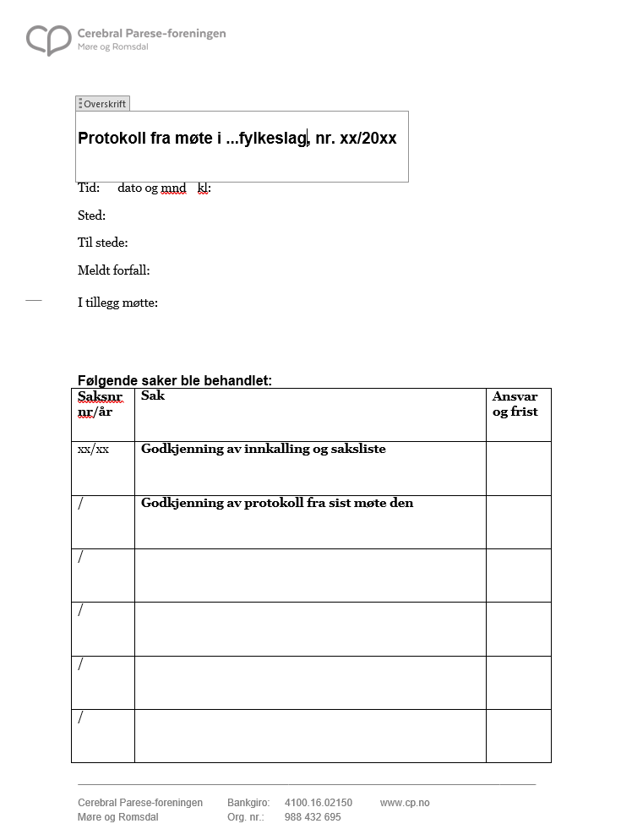
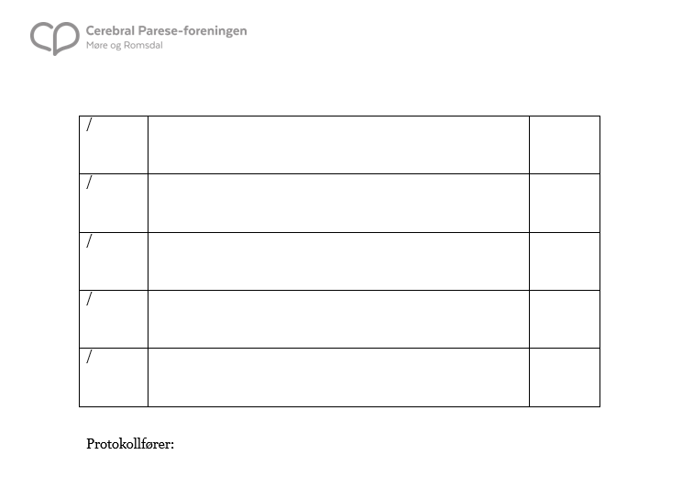
Mal for protokoll i fylkeslaget

